Slide 1
Plataforma Web para o Armazenamento de Interações Realizadas em Objetos Conectados por IoT

Slide 2
Airton da Rocha Bernardoni
Matrícula 006697-4
Orientadora:
Silvia Bertagnoli

Slide 3


Roteiro
Introdução
Objetivos
Fundamentação Teórica
Estado da Arte
Solução Elaborada
Conclusões
Referências

Slide 4
1.
Introdução

Slide 5
O futuro se apresenta como realidade através dos IoTs. O potencial na educação deve ser explorado...

Slide 6
Introdução
Realidade dos IoTs
Uso tem aumentado nas mais diversas áreas.
A educação tem campo vasto para investimento desta tecnologia.
O uso de tecnologias como ferramentas de ensino apresenta resultados extremamente satisfatórios.
Projeto Ludic-RIO
Aquisição de habilidades e/ou conhecimento por estudantes através de IoTs.
Utilização de Raspberry Pi ou Arduino.
Sistema
Java.
PostgreSQL.
WebService.
Reflexão.
Gerenciamento de dados dos IoTs.

Slide 7
Introdução
Resultados do IoT
Sistema
Professor

Slide 8
2.
Objetivos

Slide 9
3.
Fundamentação Teórica

Slide 10
Desenvolvimento Cognitivo
Contato Social
Interação com objetos
Influência do meio

Slide 11
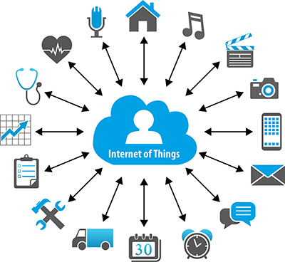
IoT
Internet das Coisas
RFID
Autonomia
Diversidade de uso
Sensores e atuadores

Slide 12
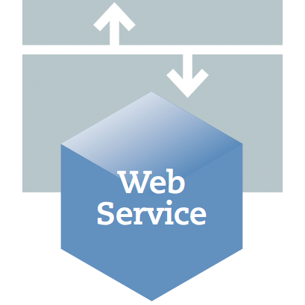

Web Services
Comunicação multiplataforma
Segurança
Disponibilidade
SOAP

Slide 13
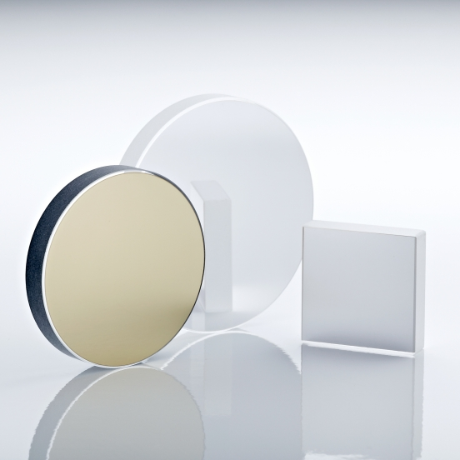
Reflexão Computacional
Uso dinâmico de classes.
Redução de ferramentas comuns.

Slide 14
4.
Estado da Arte

Slide 15
Estado da Arte
Fundamentação teórica e Estado da arte me haviam instruído que era a mesma coisa.
Como adição, acho que fica somente a contextualização em que não há ferramentas similares disponíveis gratuitamente.

Slide 16
5.
Solução Elaborada

Slide 17
Solução Elaborada
Reflexão computacional
Criação de classes em tempo de execução
Framework Hibernate

Slide 18
Reflexão
Janela
Entidades
Múltiplas
Controle
por reflexão

Slide 19
Criação de classes em tempo de execução
Entrada
Tipos
Estruturação
Parametros
Compilação
Geração da classe
Parâmetros
Métodos
Anotações
Controle

Slide 20

Hibernate
Persistência
Anotações
Sessions
Mapeamento Dinâmico
Criação e alteração de entidades

Slide 21
6.
Conclusões

Slide 22
Conclusões
Foi tudo muito legal e eu ainda tenho que por um texto aqui

Slide 23
Referências
Augur, H. (2016), “IoT in education: the internet of school things”, https://www.ibm.com/blogs/internet-of-things/iot-education/.Acessoem: 23 de junho de 2017.
Barros, A. G. e Souza, C. H. M. (2016), “A internet de todas as coisas e a educação: Possibilidades e oportunidades para os processos de ensino e aprendizagem.”,http://revista.srvroot.com/linkscienceplace/index.php/linkscienceplace/article/view/249. Acesso em: 17 de junho de 2017.
Buyya, R.; Dastjerdi, A. V. (2016), Internet of Things: principles and paradigms. Cambridge: Elsevier.
Cajide, J (2016), "The Connected School: How IoT Could Impact Education", http://www.huffingtonpost.com/jeanette-cajide/the-connected-school-how-_b_8521612.html. Acesso em: 23 de junho de 2017.
Balandin, S.; Andreev, S.; Koucheryavy, Y. (2014),"Internet of Things, Smart Spaces, and Next Generation Networks and Systems". In: 14th International Conference, NEW2AN 2014 and 7th Conference, SMART 2014, St. Petersburg, Russia, August 27-29, Proceedings.
Celia, L. S. (2003), "Aquisição e desenvolvimento infantil (0-12 anos): um olhar multidisciplinar". Porto Alegre: EDIPUCRS.
Coll, C. (1992), "As contribuições da psicologia para a educação: teoria genética e aprendizagem escolar". In: Leite, Luci Banks (Org). Piaget e a escola de Genebra. São Paulo: Cortez.
Guerra, E. (2014), "Componentes reutilizáveis em Java com reflexão e anotações". Rio de Janeiro: Casa do Código.
Lecheta, R. R. (2015), "Web Services RESTful: Aprenda a criar web services RESTful em Java na nuvem do Google". Rio de Janeiro: Novatec.

Slide 24
Referências
Libelium. "Top 50 IoT Sensor Applications Ranking". Disponível em: http://www.libelium.com/resources/top_50_iot_sensor_applications_ranking/. Acesso em: 23 de junho de 2017.
Meola, A. (2016), "How IoT in education is changing the way we learn", http://www.businessinsider.com/internet-of-things-education-2016-9. Acesso em: 17 de junho de 2017.
Piaget, J. (2011), "Seis Estudos de Psicologia". São Paulo: Gen.
Santos, B. P.; Silva, L.;Celes, C.; Borges, J.; Peres, B.; Vieira, M.; Vieira, L. F.; Loureiro, A. A. F. (2016), "Internet das Coisas: da teoria à prática". In: Simpósio Brasileiro de Redes de Computadores, Minicurso.
Wadewitz, L. (2016), "Internet das Coisas: tudo o que pode ser conectado, será conectado".Disponívelem:http://www.administradores.com.br/artigos/tecnologia/internet-das-coisas-tudo-o-que-pode-ser-conectado-sera-conectado/92354/. Acesso em: 17 de junho de 2017.

Slide 25
Obrigado!

